Slide 1
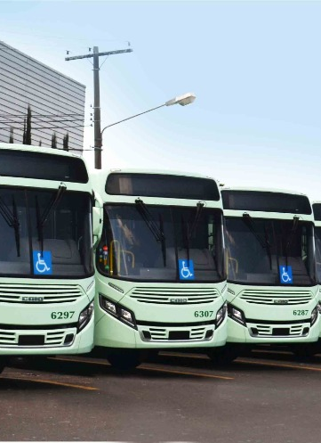


O CAT
Criado em 2015 por duas empresas da cidade de Araraquara, Viação Paraty e Empresa Cruz, ambas com mais de 40 anos de atuação no transporte, o Consórcio Araraquara de Transportes - CAT, venceu a licitação para operação das linhas da antiga Companhia Troleibus de Araraquara, iniciando suas atividades em maio de 2016.
Para iniciar as operações o CAT realizou alto investimento em: aquisição total de frota 0 km, garagens, equipamentos, bilhetagem eletrônica, etc.

Slide 2
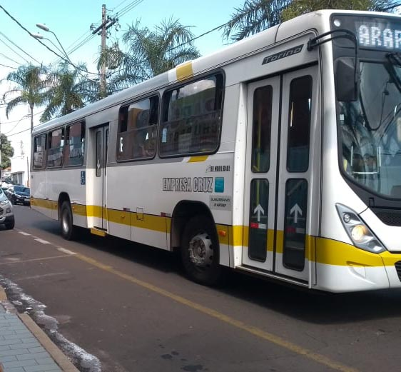
O EDITAL
ALGUMAS PREMISSAS FIXADAS NO EDITAL
Número de passageiros equivalentes
893.372 / mês
Investimento
Aquisição de veículos zero quilometro para início da operação;
Pagamento de outorga onerosa à vista – R$ 5.355.018,00;
Bilhetagem eletrônica e implantação de GPS em todos os veículos;
Desenvolvimento de Centro de Controle Operacional;
Garagens.
Manutenção do equilíbrio econômico financeiro do contrato.

Slide 3
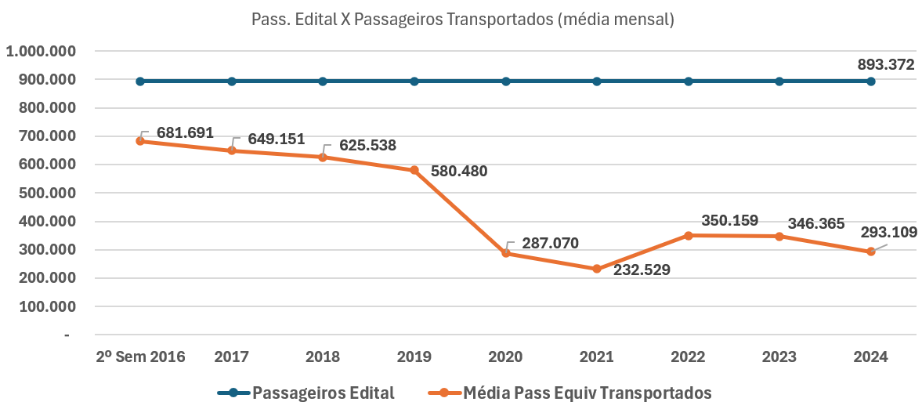
DESDE O INÍCIO DA CONCESSÃO O SISTEMA NUNCA ATINGIU O VOLUME DE PASSAGEIROS DETERMINADO NO EDITAL.
DADOS DA OPERAÇÃO

Slide 4
DESDE O INÍCIO DA CONCESSÃO O SISTEMA NUNCA ATINGIU O VOLUME DE PASSAGEIROS DETERMINADO NO EDITAL.
DADOS DA OPERAÇÃO

Slide 5
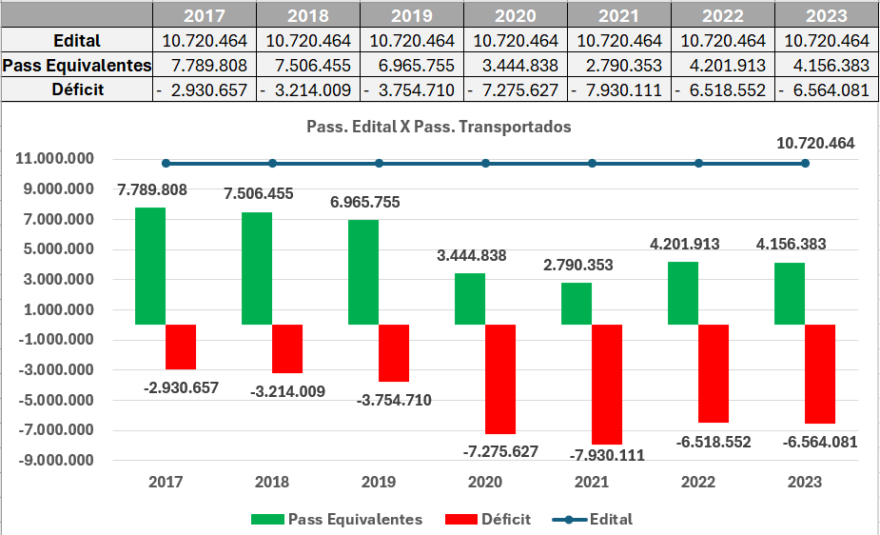
DESDE O INÍCIO DA CONCESSÃO O SISTEMA NUNCA ATINGIU O VOLUME DE PASSAGEIROS DETERMINADO NO EDITAL.
DADOS DA OPERAÇÃO

Slide 6
DIESEL
DADOS DA OPERAÇÃO
IGP-M

Slide 7
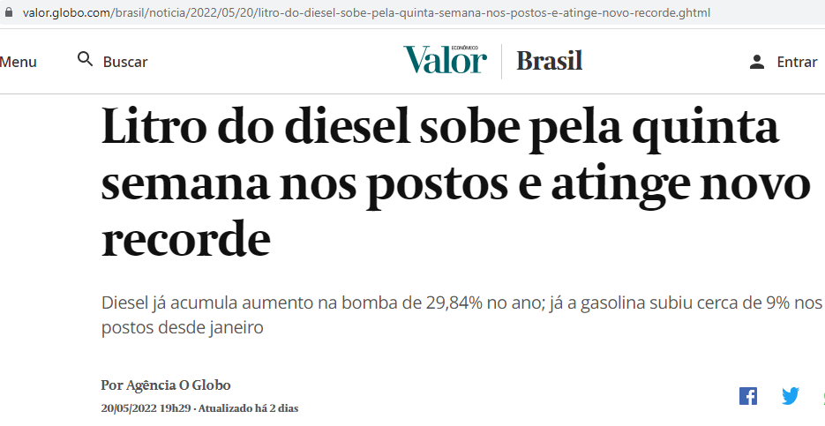
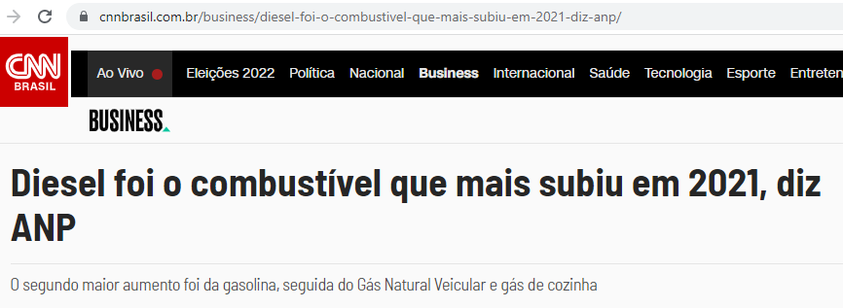
AUMENTO NO PREÇO DO DIESEL
NOTÍCIAS

Slide 8
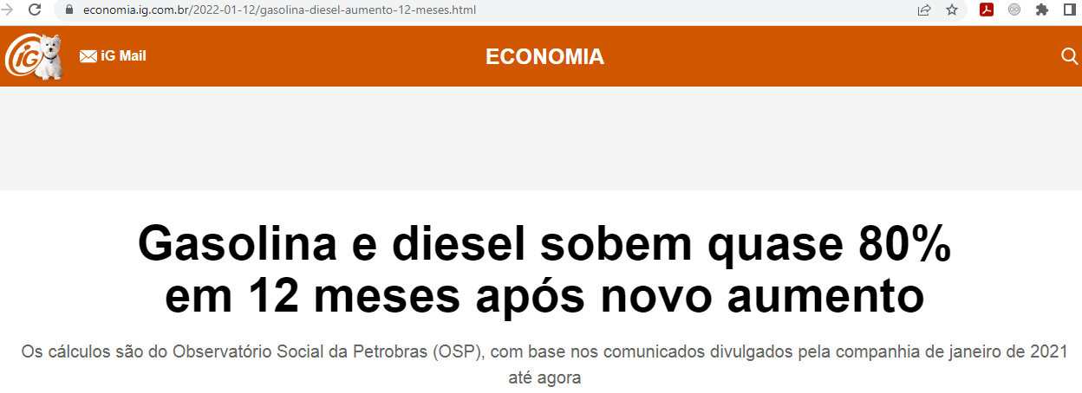
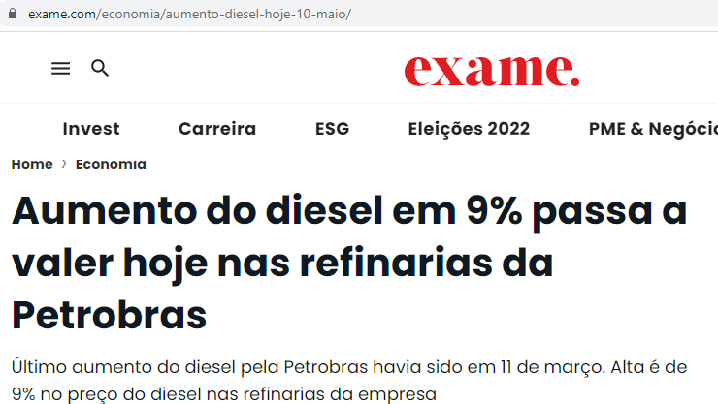
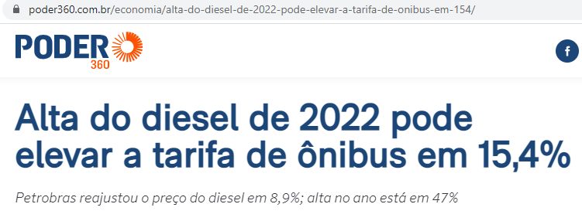
AUMENTO NO PREÇO DO DIESEL
NOTÍCIAS

Slide 9
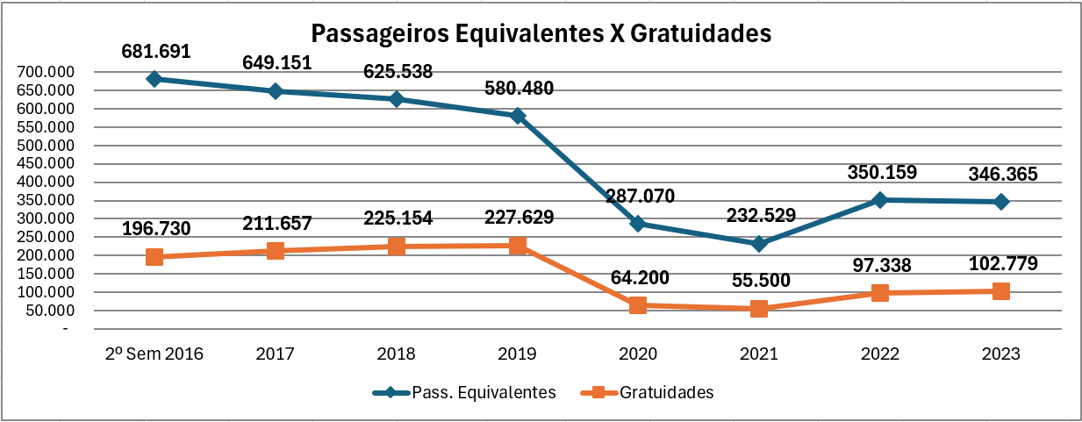
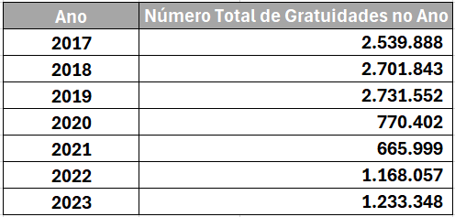
GRATUIDADES – IDOSOS, BENEFÍCIOS, INTEGRAÇÃO, ESTUDANTES E OUTRAS MEIAS PASSAGENS
DADOS DA OPERAÇÃO

Slide 10
TARIFA
DADOS DA OPERAÇÃO

Slide 11
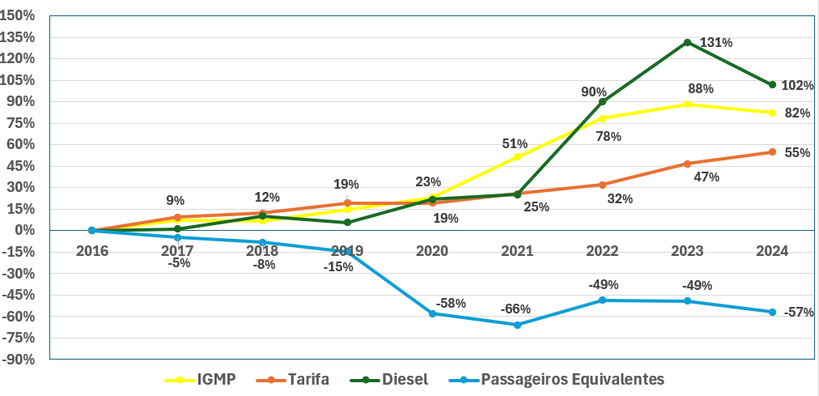
QUEDA NA DEMANDA, AUMENTO DOS CUSTO DE OPERAÇÃO E TARIFA
CUSTO DA TARIFA
Passageiros Equivalentes X Tarifa Pública X Valor Diesel X IGPM

Slide 12
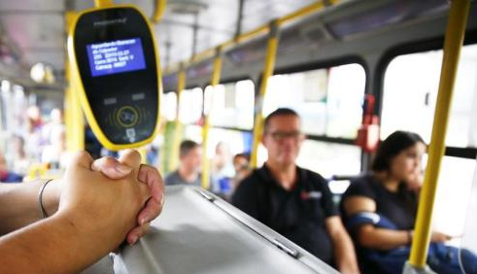
Tarifa Pública x Tarifa de Remuneração
Tarifa pública: é aquela que o usuário paga para utilizar o transporte.
Tarifa de remuneração: é aquela que paga os custos da operação do sistema de transporte público, permitindo a manutenção do equilíbrio econômico financeiro do contrato de concessão e garantindo que as premissas operacionais do contrato sejam cumpridas.

Slide 13
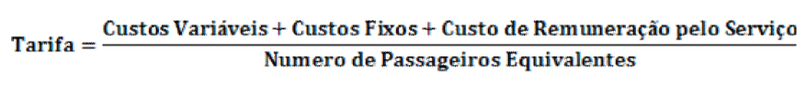
COMPOSIÇÃO TARIFÁRIA
QUAIS CUSTOS COMPÕE A PLANILHA TARIFÁRIA
Custos do sistema de transporte público:
Fixos - Mão de obra (motoristas, mecânicos, borracheiros, eletricistas, fiscais, ADMs, etc.)
Benefícios (ticket alimentação, plano de saúde, PLR)
Encargos Sociais (INSS, FGTS, férias, 13º salário)
Despesas administrativas (aluguéis, sistemas de bilhetagem, monitoramento, energia, agua, telefone, taxas, licenciamento, etc, etc, etc.)
Depreciação dos veículos
Variáveis - Óleo Diesel, peças, pneus, lubrificantes, lavagem, etc.
Impostos - Taxa de Gerenciamento, IRPJ, CSLL, entre outros.

Slide 14
QUEDA NA DEMANDA, AUMENTO DOS CUSTO DE OPERAÇÃO E TARIFA
CUSTO DA TARIFA
Diante da situação apresentada quanto deveria ser a tarifa ?????

Slide 15
SUBSÍDIOS
Subsídios e Tarifas – Alguns municípios

Slide 16
SUBSÍDIOS
Subsídios e Tarifas – Alguns municípios

Slide 17
SUBSÍDIOS
Subsídios e Tarifas – Alguns municípios

Slide 18
SUBSÍDIOS
Quanto o subsídio representa nos orçamentos Municipais ?

Slide 19
SUBSÍDIOS
Quanto o subsídio representa nos orçamentos Municipais ?

Slide 20
SUBSÍDIOS
Quanto o subsídio representa nos orçamentos Municipais ?

Slide 21
SÃO PAULO
PARALISAÇÕES ESTADO DE SP
Fonte: Banco de dados NTU

Slide 22
CONSEQUENCIAS DO DESEQUILÍBRIO
NOTÍCIAS
Envelhecimento da Frota;
Piora na qualidade do serviço;
GREVE;
Encerramento das atividades da empresa;
Suspenção dos serviços (único tipo de serviço que atende a população mais carente e que mora nas regiões mais afastadas do Município).

Slide 23
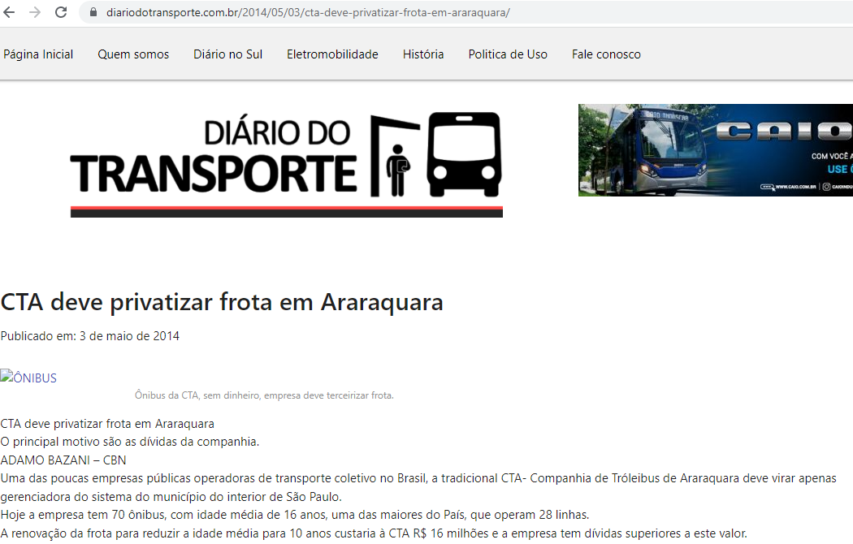
CONSEQUÊNCIAS DO DESEQUILÍBRIO
NOTÍCIAS

